Slide 1
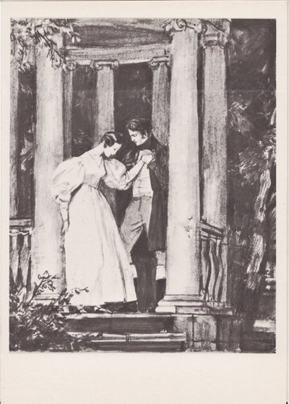
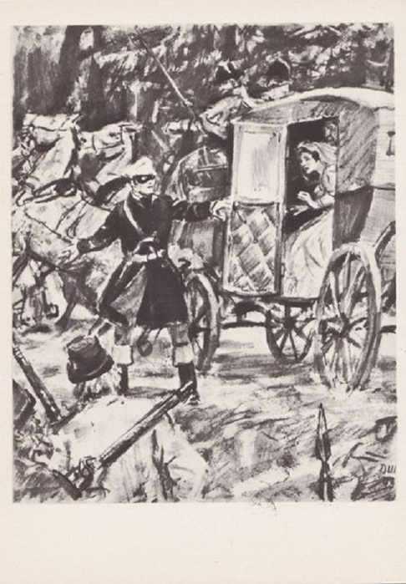
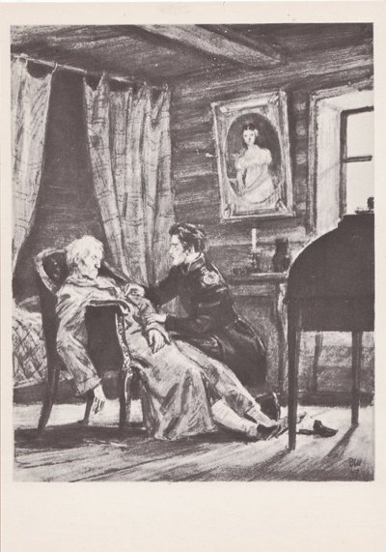
Владимир Дубровский – офицер, учитель, разбойник

Slide 2
Подберите эпитеты к словам офицер, учитель и разбойник.
доблестный, гвардейский, необыкновенный, благородный

Slide 3
Глава 6.
На сюжет романа написана опера Эдуарда Направника «Дубровский».
фрагмент оперы (С.Лемешев. Ария Дубровского).
О чем говорит эпизод спасения кошки?

Slide 4
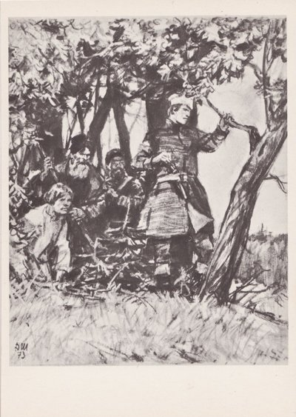
Глава 7.
Почему разбойники не трогали владения Троекурова?

Slide 5
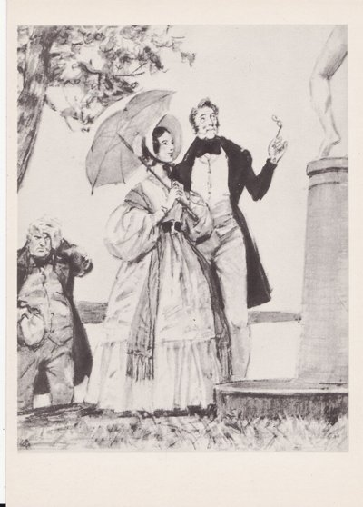
Маша и Дефорж
Расскажите, как и почему меняется отношение Маши к французу Дефоржу?

Slide 6
Как характеризует Дубровского рассказ Анны Савишны и саморазоблачение перед Спицыным?

Slide 7
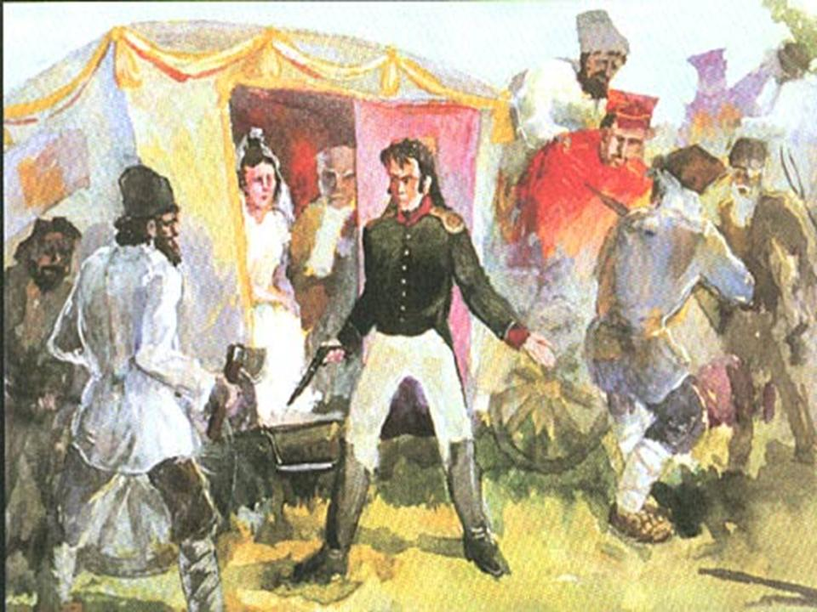
Глава 11
Где по хронологии она должна быть?

Slide 8
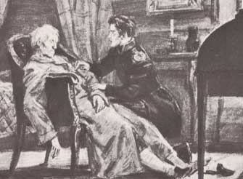
Дубровский
Поступок Дубровского – это уход от проблемы или выход из нее?

Slide 9
Домашнее задание:
Озаглавить гл. 11-19. Подготовить подробный пересказ понравившегося эпизода.

